Slide 1
Analog İletişim

Slide 2
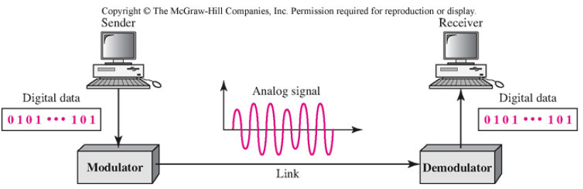
Sayısal Analog Dönüşüm

Slide 3
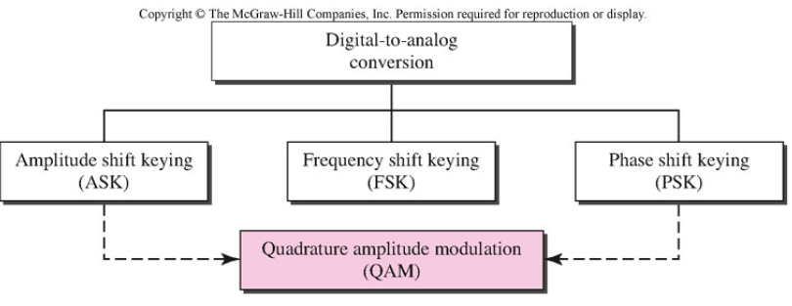
Sayısal Analog Dönüşüm

Slide 4
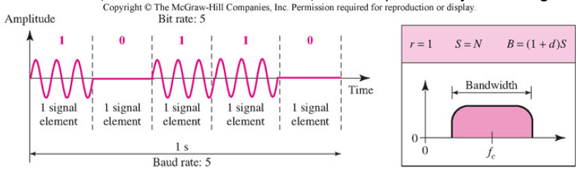
Genlik Kaydırmalı Anahtarlama
Amplitude Shift Keying - ASK
Notes:
Data element, en küçük bilgidir (bit). Signal
element, en küçük sabit sinyaldir.
• Carrier signal (taşıyıcı sinyal), gönderen cihaz
tarafından üretilen yüksek frekanslı sinyaldir.
• Bant genişliği sinyal rate ile doğru orantılıdır
– FSK hariç
• Örnek: Bit rate 8000bps. Baud rate 1000 baud.
Her sinyal elementinde kaç bit var? Kaç farklı
sinyal elementine ihtiyaç vardır?
– r= N/S = 8000/1000=8
– r=log2L →L=256

Slide 5
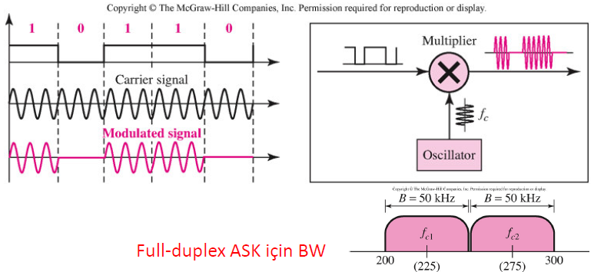
ASK
Notes:
• Eğer sayısal data unipolar NRZ ile ifade edilirse, NRZ ile
taşıyıcı sinyal çarpılarak ASK oluşturulur.
• İki seviye yerine 4, 8 veya daha fazla seviye kullanılabilir.

Slide 6
ASK Özellikleri
Ani güç değişikliklerinden etkilenir
Kolay ama verimsiz bir modülasyon tekniğidir
Ses hatlarında (voice‐grade line), 1200 bps data rate’e kadar kullanilir
Sayısal veriyi optik fiber üzerinde iletmek için kullanılabilir

Slide 7
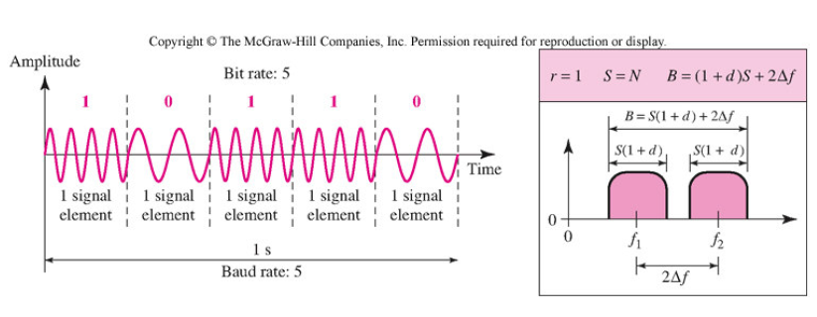
Frekans Kaydırmalı Anahtarlama
Frequency Shift Keying - FSK
Notes:
Taşıyıcı sinyalin frekansı değiştirilir.
• Binary FSK ile iki farklı frekansta sinyal
kullanılır.

Slide 8
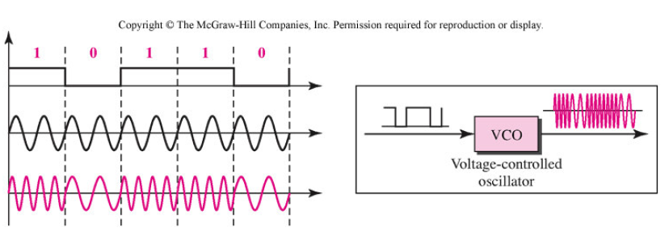
FSK
Notes:
Voltage‐controlled oscillator (VCO) tarafından
oluşturulabilir.
• NRZ ile VCO kullanılarak BFSK oluşturulması
şekilde görülmektedir.

Slide 9
Binary Frequency‐Shift Keying (BFSK)
ASK dan daha az hata olusur
Ses hatlarinda (voice‐grade line), 1200 bps data rate’e kadar kullanılır
Yüksek frekansli (3 to 30 MHz) radio iletişimi için kullanılabilir
Coaxial kablo kullanan LAN’larda daha yüksek frekanslarda kullanılabilir

Slide 10
Multiple Frequency‐Shift Keying
(MFSK)
İki frekansdan fazlası kullanılıyor
Bantgenişliği olarak daha iyi ama hata oluşturmaya daha müsait

Slide 11
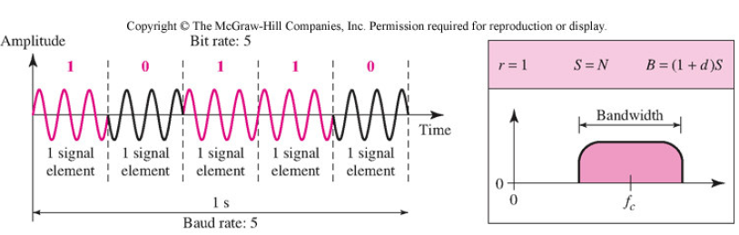
Faz Kaydırmalı Anahtarlama
Phase Shift Keying - PSK
Notes:
Taşıyıcı sinyalin fazı değiştirilir.
• BPSK’da 0° ve 180° faz farklı iki sinyal kullanılır.
• PSK gürültüden ASK’ya göre az etkilenir.
• PSK sadece bir tane taşıyıcı frekans gerektirir, FSK
seviye sayısı kadar gerektirir.

Slide 13
Phase‐Shift Keying (PSK) ‐
Differential PSK
Phase kaydırması referans sinyale göre degil, transmit edilen önceki bite göre yapılır
Zamanlama mekanizmasına ihtiyaç duymaz

Slide 14
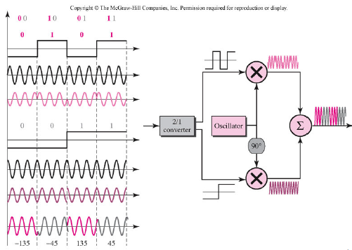
QPSK (Karesel PSK)

Slide 15
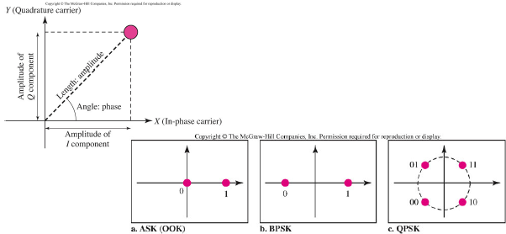
Yıldız Diagramı

Slide 16
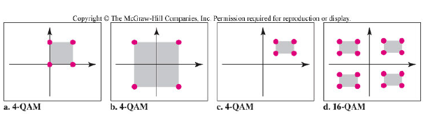
Quadrature Amplitude Modulation

Slide 17
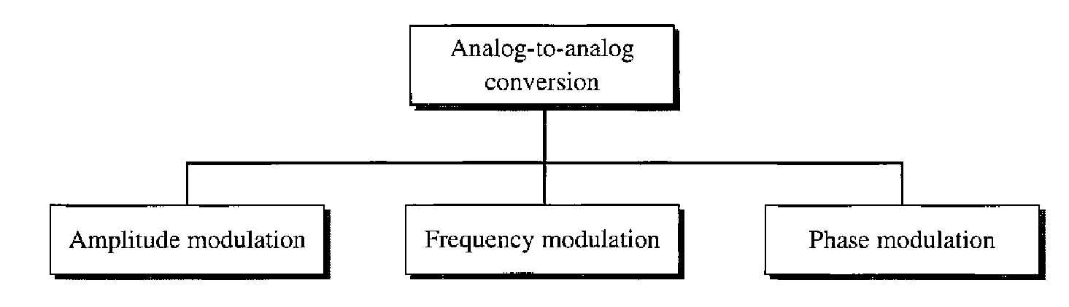
Analog Analog Çevrim

Slide 18
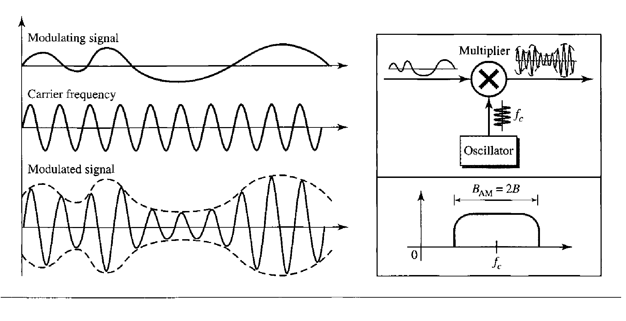
Genlik Modülasyonu

Slide 19
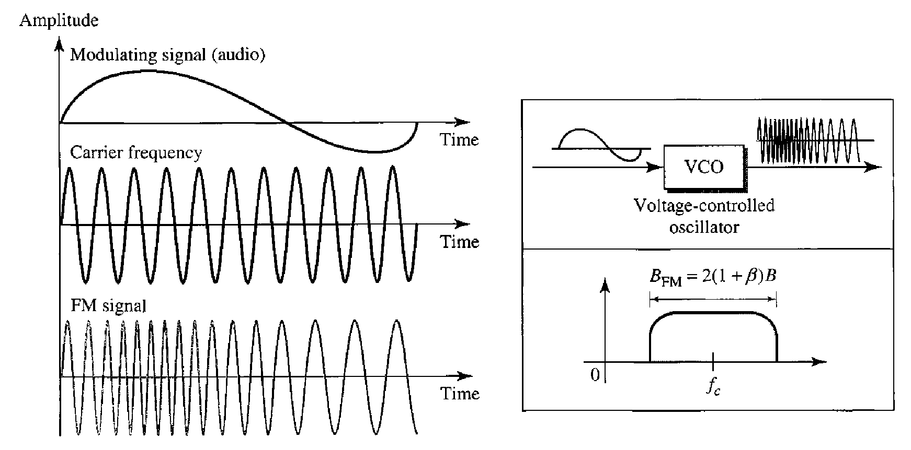
Frekans Modülasyonu

Slide 20
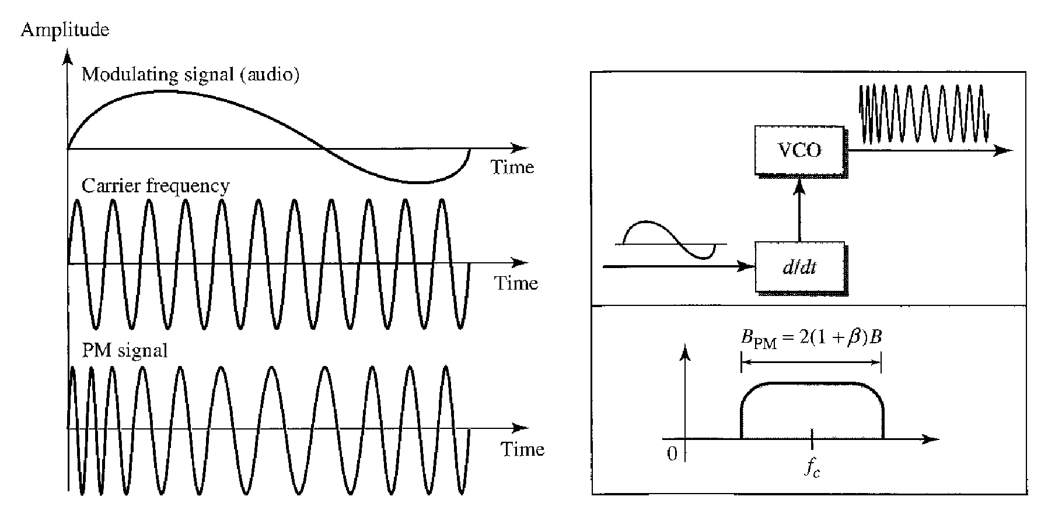
Genlik modülasyonu

